Slide 1
Implementação de Processos e Threads em
C, Java e Python
Alan dos Reis Lima - 538239 Antonio Ibison da Silva - 537569
Cize Lucas Gomes Lima - 538864

Slide 2

Sumário
Contextualização
Diferenças entre Processos e Threads
Problemas Comuns
Processos em C
Threads em C
Processos em Java
Threads em Java
Processos em Python
Threads em Python
Repositório Github do seminário:
CizeLucas/Seminario-Sistemas-Operacionais

Slide 3
Contextualização

Slide 4
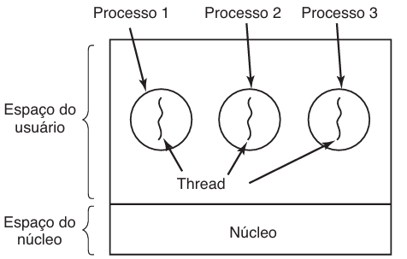
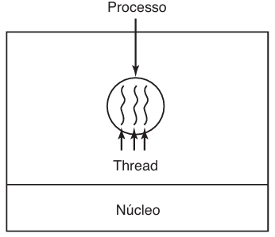
Contextualização Diferenças entre Processos e Threads
Fig. 01: Três processos isolados com suas respectivas threads de execução.
Fig. 02: Um processos com três threads de execução.
Fonte: Livro Sistemas Operacionais Modernos

Slide 5
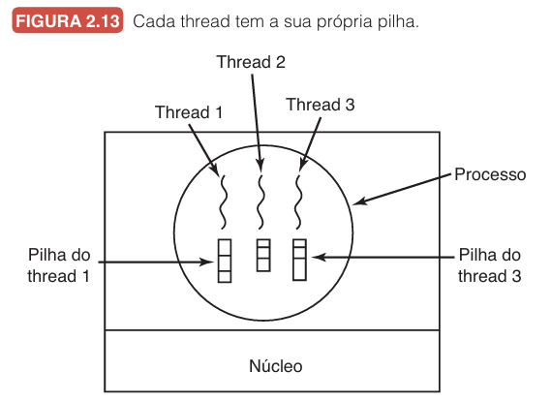
Contextualização Diferenças entre Processos e Threads
Itens por Processo | Itens por Thread
Espaço de endereçamento | Contador de Programa
Variáveis globais | Registradores
Arquivos abertos | Pilha
Processos filhos | Estado
Sinais e tratadores do sistema | -
Alarmes pendentes | -
Fonte: Livro Sistemas Operacionais Modernos

Slide 6
Contextualização Problemas Comuns
Quando existem duas ou mais entidades em execução, podemos nos deparar com esses dois problemas principais:
Condições de corrida: modificação de dados simultaneamente pelas entidades, causando comportamentos inconsistentes e imprevisíveis.
Deadlocks: Quando dois processos dependem um do outro e ambos acabam bloqueados por conta dessa dependência mútua.
Cada linguagem adota estratégias de prevenção diferentes, mas todas se baseiam nas técnicas padrão já conhecidas por nós: Mutexes, Semáforos e Monitores.

Slide 7
Processos e Threads em C

Slide 8
Processos em C
Função fork().
Criação de processos.
Identificação de processos com PID.
Comunicação entre processos (IPC - Pipes e Sinais).
Exemplo prático: criação de processos.

Slide 9
Processos em C - Características
Isolamento:
Cada processo tem seu próprio espaço de memória (código, heap, pilha).
Criação:
Feita com a função fork() no Unix/Linux.
Processo pai e processo filho executam independentemente.
Comunicação entre Processos (IPC):
Pipes, memória compartilhada, filas de mensagens e sinais.
Vantagens:
Segurança e isolamento.
Desvantagens:
Alto custo de criação e troca de contexto.

Slide 10
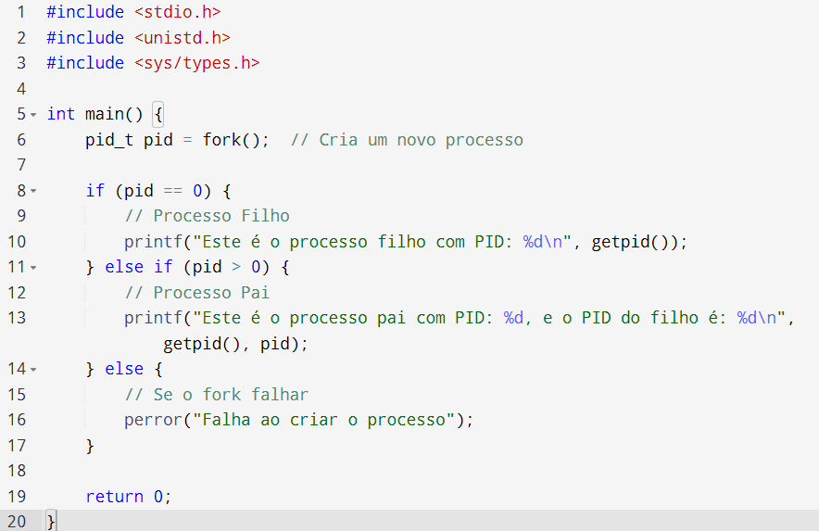
Processos em C

Slide 11
Threads em C
Biblioteca POSIX Threads (pthread.h).
Criação de threads com pthread_create().
Sincronização usando mutexes.
Exemplo prático: execução de threads.

Slide 12
Threads em C - Características
Leves:
Executadas dentro de um único processo, compartilhando memória.
Criação:
Feita com a biblioteca pthread em sistemas Unix/Linux.
Sincronização:
Necessária para evitar condições de corrida (usando mutexes).
Vantagens:
Menor custo de criação e troca de contexto.
Comunicação direta e rápida.
Desvantagens:
Falta de isolamento.
Erros podem afetar todo o processo.

Slide 13
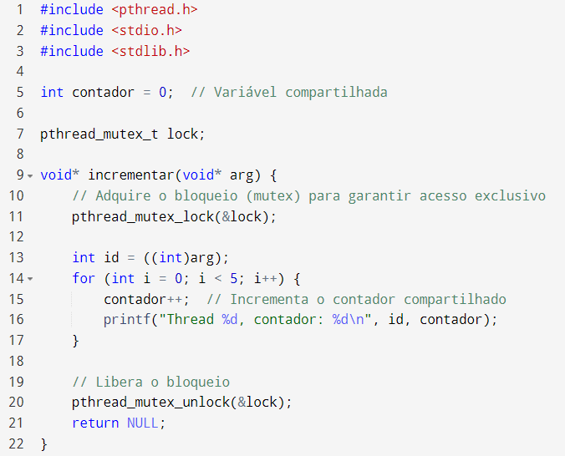
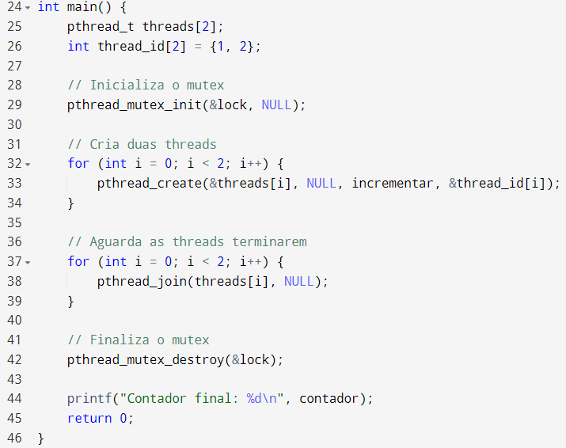
Threads em C

Slide 14
Processos e Threads em Java

Slide 15
Processos em Java
Em Java, implementamos Processos da seguinte forma:
1. Instanciando um objeto do tipo ProcessBuilder e passando os parâmetros de configuração do novo processo
2. Iniciando o novo processo chamando o método .start() no objeto retornado no passo anterior.
Em Java, um novo Processo pode ser criado de forma simples:
Process processo = new ProcessBuilder(<commandos>, <argumentos>).start();

Slide 16
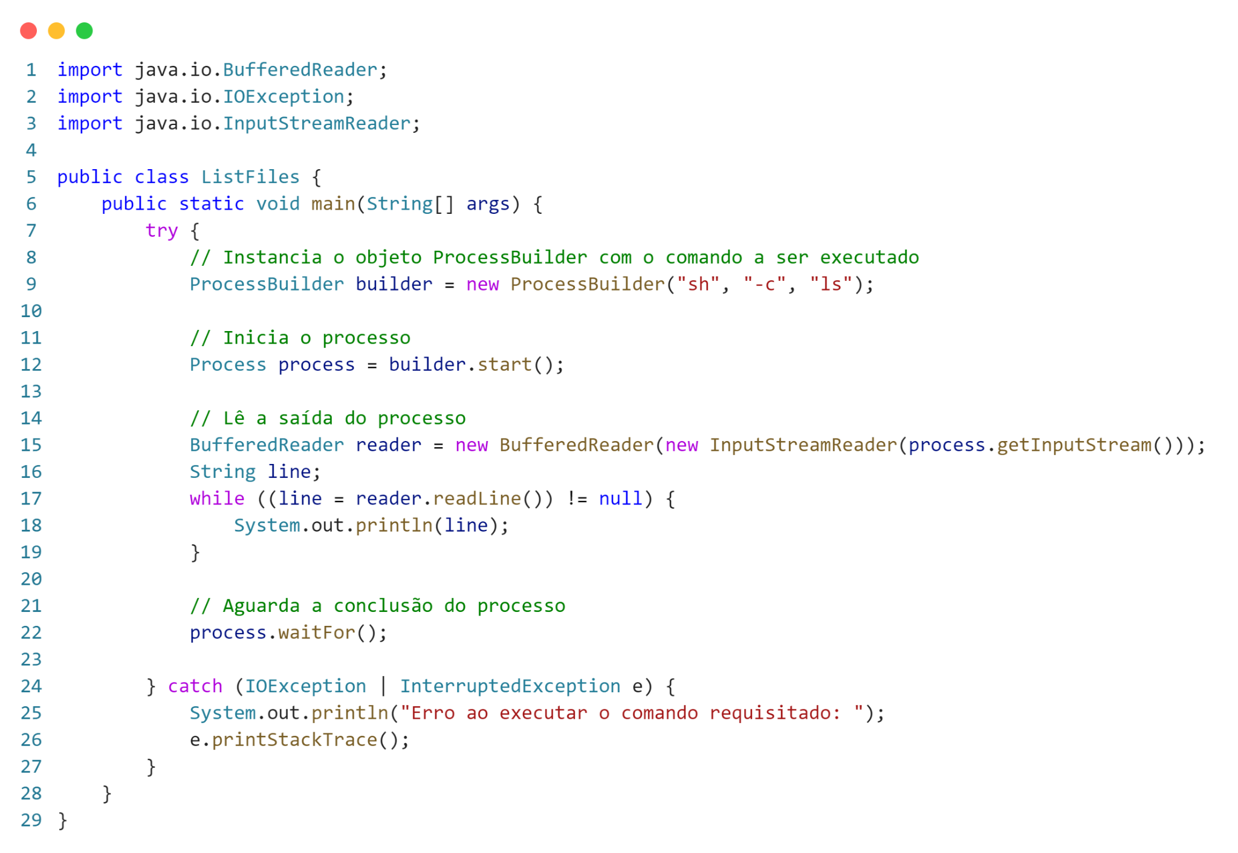
Processos em Java

Slide 17
Processos em Java - Características
Em Java, mecanismos de Comunicação entre processos (IPC) não são nativamente suportados, entretanto, é possível adaptar esquemas de Pipes e Sockets, assim como também utilizar bibliotecas externas.
Facilmente gerenciáveis
Execução de Comandos Externos:
Escrita (stdin) e Leitura das saídas (stdout e stderr)
Configuração de variáveis de ambiente
Esquemas de sincronização embutidos
Fork/Join Framework

Slide 18
Processos em Java - Implementação
Criação de processos para execução de comandos ping para diversos endereços da internet.
Características:
A execução dos comandos de ping ocorrem de maneira concorrente
A finalização (com ou sem erro) de cada processo não afeta outro.

Slide 19
Threads em Java
Em Java, implementamos Threads da seguinte forma:
1. Criando uma nova classe;
2. Herdando a classe Thread ou a interface Runnable utilizando “extends”;
3. Colocando o código que a Thread deve executar no método run().
O Java conta com diversos esquemas de Gerenciamento de Sincronia embutido: Mutexes, Semáforos, Barreira, palavra-chave synchronized e etc.

Slide 20
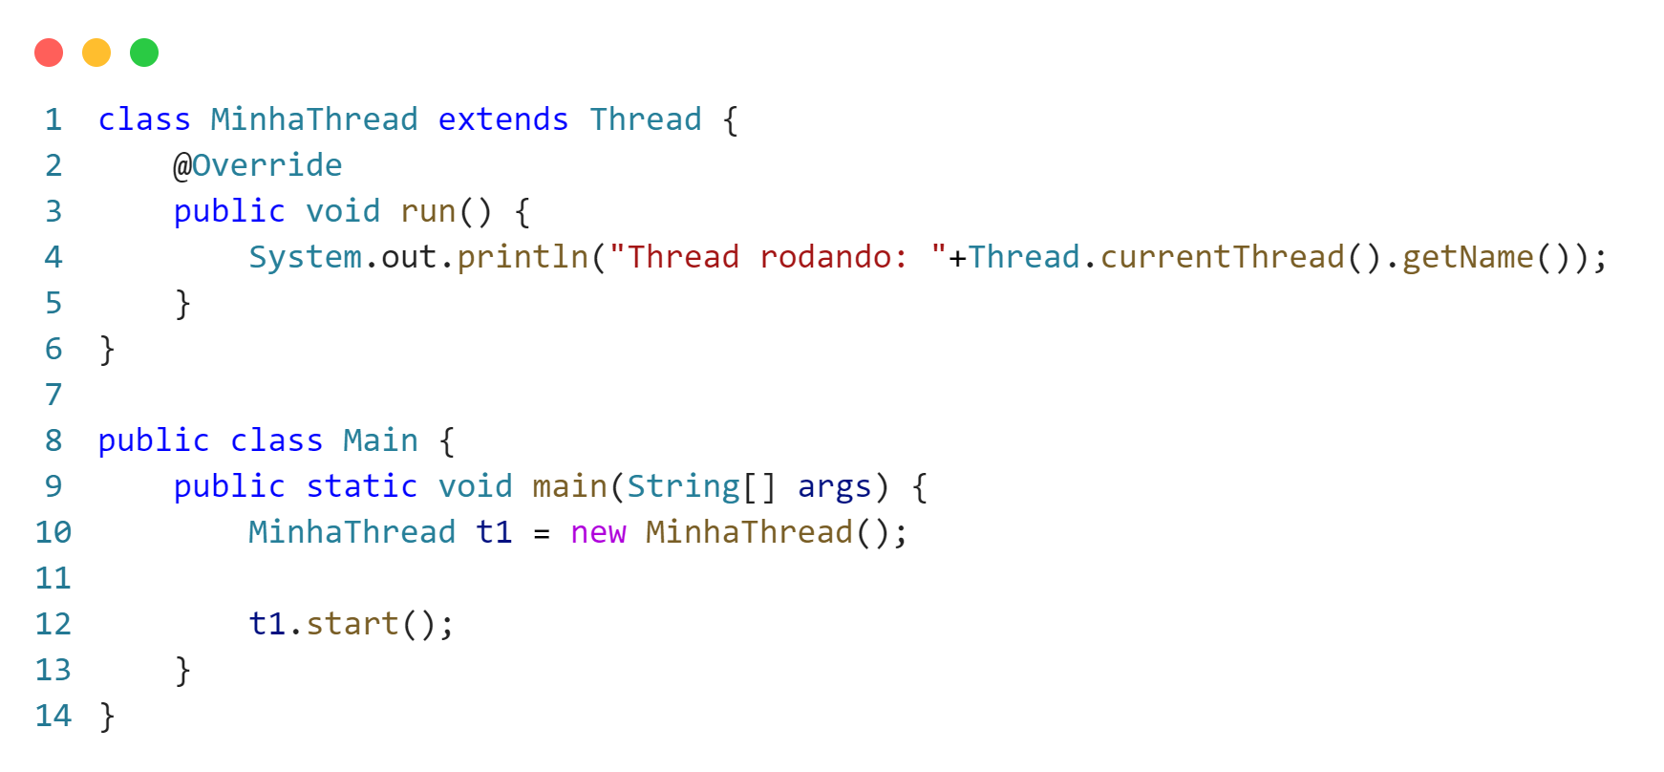
Threads em Java

Slide 21
Threads em Java - Características
E a JVM (Java Virtual Machine)? Como ela influencia nas Threads Java?
A JVM abstrai a complexidade de gerenciamento de threads do sistema operacional. Gerencia recursos, sincronia, interrupções e Garbage Collection, mas deixa ao sistema operacional a responsabilidade de escalonamento (pois uma thread na JVM corresponde a uma thread no sistema).
Fácil implementação
Concorrência e Paralelismo
Gerenciamento de Exceções em Threads
Esquemas de sincronização embutidos
Portabilidade

Slide 22
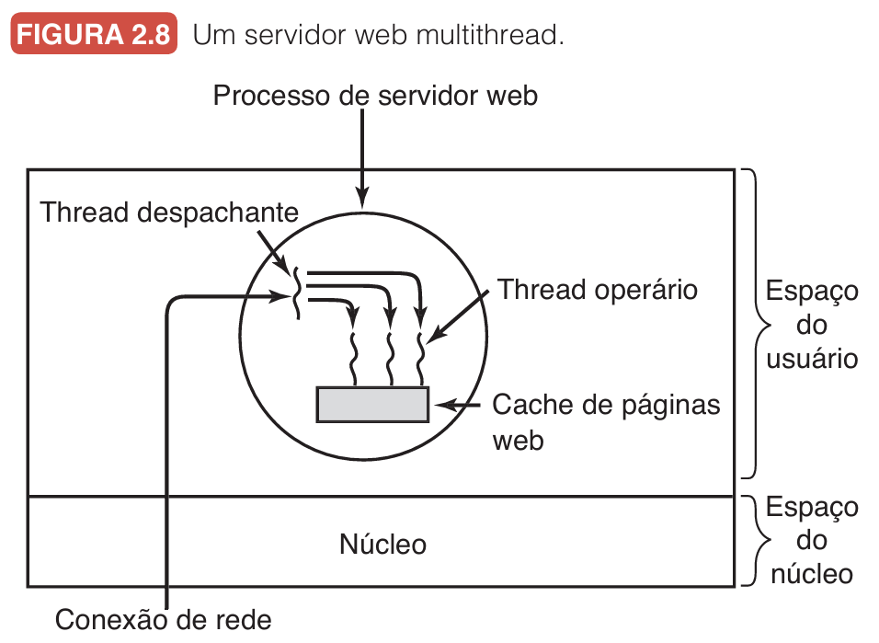
Threads em Java - Implementação
Criação de um servidor TCP de eco, que retorna ao cliente as mensagem que recebe.
A cada requisição, a Thread Principal (despachante) cria uma nova thread operária que efetivamente responde à requisição.
A thread operária dorme por 2 segundos para simular um processamento ou uma operação de I/O custosa.
Fonte: Livro Sistemas Operacionais Modernos

Slide 23
Processos e Threads em Python

Slide 24
Processos em Python
Em Python, podemos criar e gerenciar processos utilizando o módulo multiprocessing, que permite a execução de tarefas em paralelo.
Podemos também comunicar diferentes processos entre si utilizando Filas e Pipes, que são suportados nativamente em Python.

Slide 25
Processos em Python - Características
Características principais dos processos em Python:
Independência: Cada processo tem seu próprio espaço de memória, tornando-os isolados entre si.
Paralelismo real: Com o módulo multiprocessing, é possível utilizar múltiplos núcleos da CPU, superando a limitação do GIL (Global Interpreter Lock).
Ideal para tarefas pesadas: Como processamento de dados, aprendizado de máquina e operações intensivas em CPU.

Slide 26
Processos em Python - Implementação
Utiliza o módulo multiprocessing para criar e gerenciar múltiplos processos em paralelo. Simula uma tarefa que envolve tempo de espera (usando time.sleep) e inclui uma situação deliberada para provocar um erro em um dos processos (o processo 2).

Slide 27
Threads em Python
Em Python, threads permitem a execução de várias tarefas simultâneas dentro do mesmo processo, compartilhando memória e recursos.
O módulo threading é utilizado para criar e gerenciar threads.

Slide 28
Threads em Python - Características
Características principais das threads em Python:
Compartilhamento de memória: Todas as threads do mesmo processo compartilham o mesmo espaço de memória.
Ideal para tarefas I/O-bound: Como leitura/escrita de arquivos, comunicação em rede e acesso a bancos de dados.
Limitação do GIL: O Global Interpreter Lock restringe o paralelismo em operações CPU-bound, mas threads ainda podem melhorar o desempenho em tarefas I/O.

Slide 29
Threads em Python - Implementação
Implementa uma aplicação cliente-servidor usando os módulos socket, threading e queue. O servidor processa mensagens recebidas de vários clientes simultaneamente, organizando as mensagens em uma fila de prioridade (com base no tamanho da mensagem) e respondendo com um eco da mensagem.

Slide 30
Referências
Sistemas operacionais modernos / Andrew S. Tanenbaum, Herbert Bos – 4. ed. – São Paulo: Pearson Education do Brasil, 2016.
dev.to/pliniohr/threads-na-linguagem-c-598k
homepages.dcc.ufmg.br/~coutinho/pthreads/ProgramandoComThreads.pdf
https://docs.oracle.com/javase/8/docs/api/java/lang/Thread.html
https://docs.oracle.com/javase/8/docs/api/java/lang/ProcessBuilder.html
https://docs.python.org/3/library/multiprocessing.html
https://docs.python.org/3/library/threading.html

Slide 31
OBRIGADO PELA ATENÇÃO!

